Slide 1
Тема: «Разработка информационной системы учета и распределения лицензий программного обеспечения (на примере Частного образовательного учреждения высшего образования «Московский университет имени С.Ю. Витте»)»
Простомолотов Андрей Сергеевич
Силаенков Алексей Кириллович
ИСс 23.1/Б1-20

Slide 2
Разработка информационной системы учета и распределения лицензий программного обеспечения
Провести анализ предметной области для выявления бизнес-процессов;
Сформировать необходимые функциональные требования к будущей ИС;
Проанализировать базы данных - БД и средства разработки для будущей ИС;
Создать модель данных на физическом и логическом уровне;
Разработать программный продукт;
Оценить целесообразность разработки и ее себестоимость.
Учет и выдача лицензионного программного обеспечения
Автоматизация процесса выдачи лицензионных ключей студентам
2

Slide 3



Проблемная зона
В процессе анализа были выявлены следующие проблемы:
Нецентрализованная выдача лицензионных ключей
Сложности в ведении документации
Сложности в ведении статистики
Большие временные затраты на выдачу лицензионных ключей
3
Notes:
Основным назначением любого программного продукта…

Slide 4
Сравнение аналогов
 | Хранение лицензионных ключей в базе | Отсутствие избыточного функционала | Создание отчетов | Дружественнный интерфейс | Ежемесячная оплата | Ограничение по устройствам
ИнфраМенеджер | + | - | + | - | + | -
Total Network Inventory 6 | + | + | + | - | + | +
Allow Software Asset Management | + | + | - | + | + | +
5
Notes:
Основным назначением любого программного продукта…

Slide 5
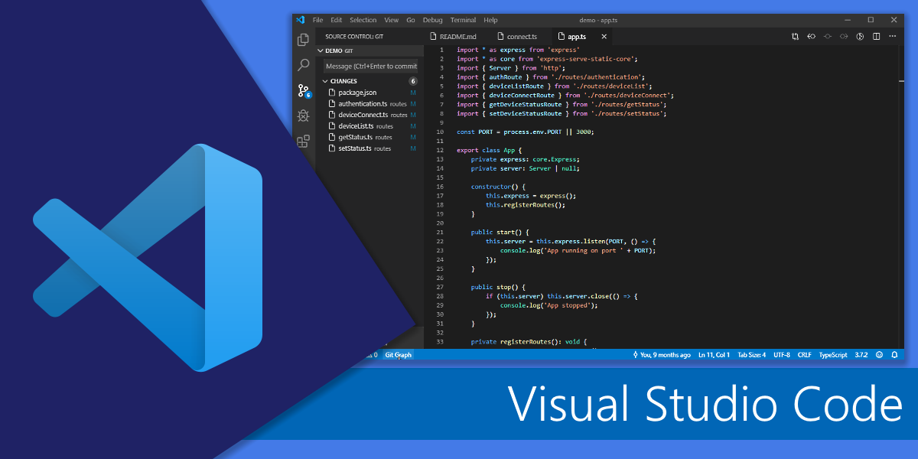






Средства разработки
Разработка велась в Visual Studio Code на языке Python
База данных разрабатывалась в Microsoft SQL Management Studio
Для контроля версионности использовался GitHub
6
Notes:
Основным назначением любого программного продукта…

Slide 6

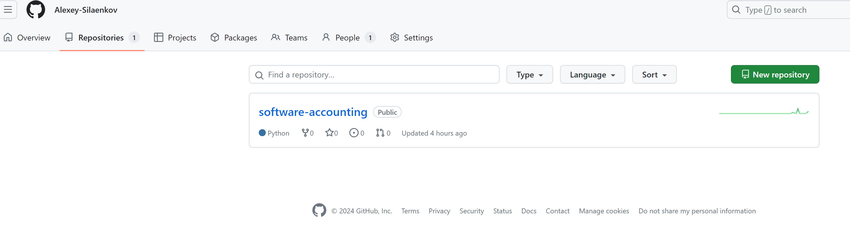
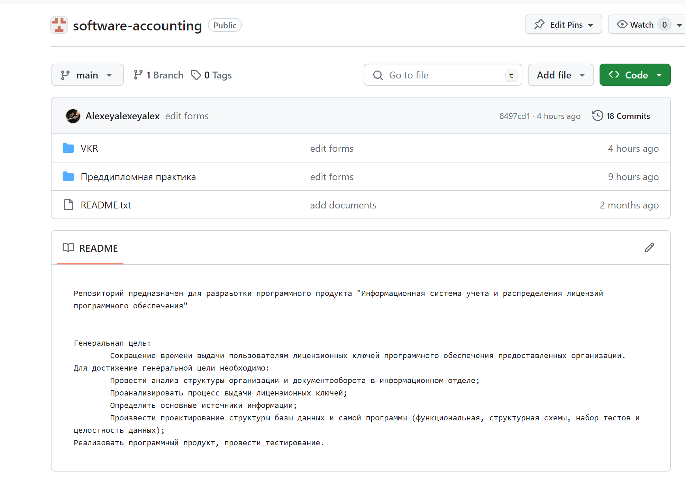
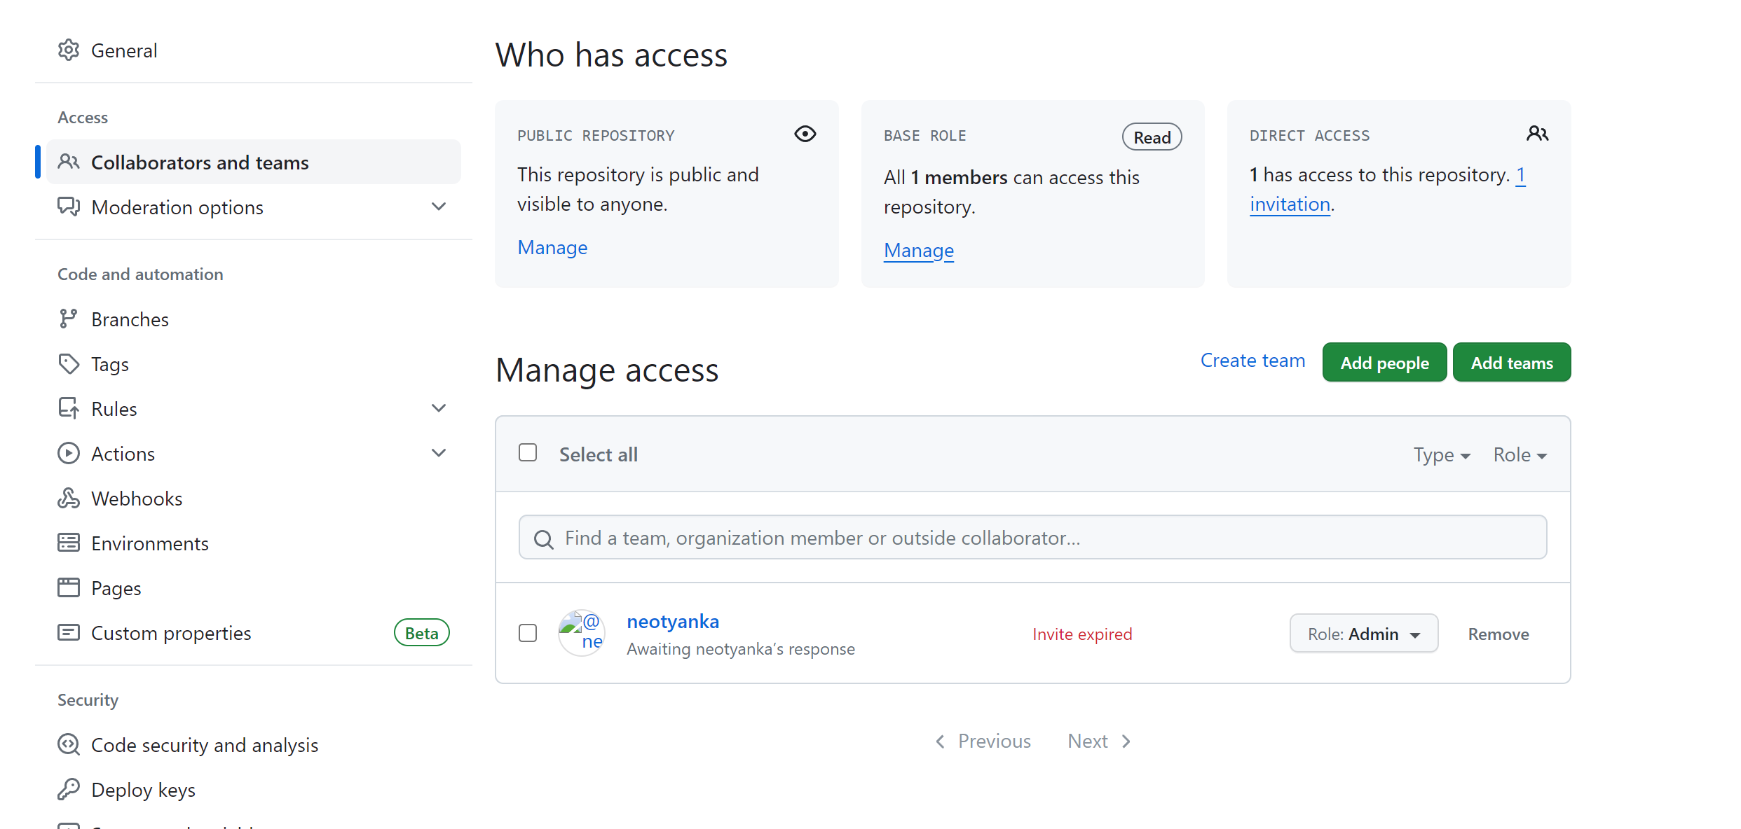
Средства контроля версий
https://github.com/Alexey-Silaenkov/software-accounting.git
Создание организации
Создание репозитория
Добавление участников в проект
7
Notes:
Основным назначением любого программного продукта…

Slide 7
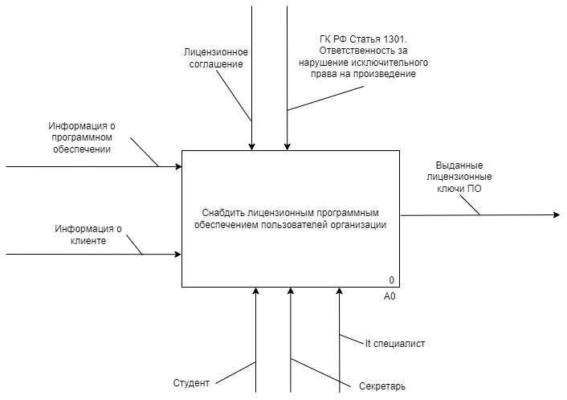
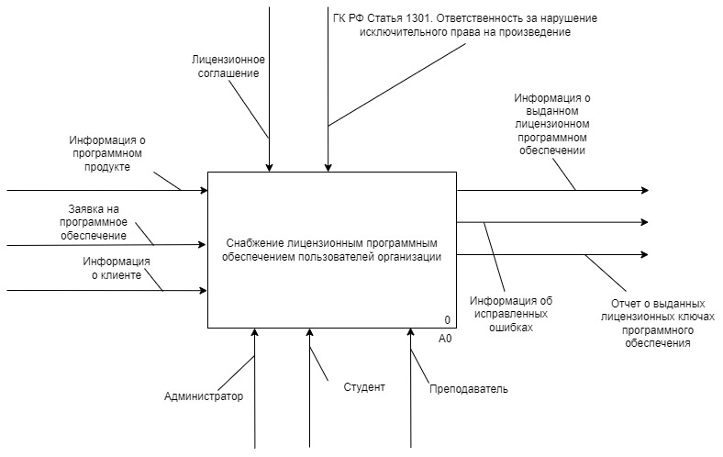
Бизнес-процессы
До реализации
После реализации
8
Notes:
Основным назначением любого программного продукта…

Slide 8
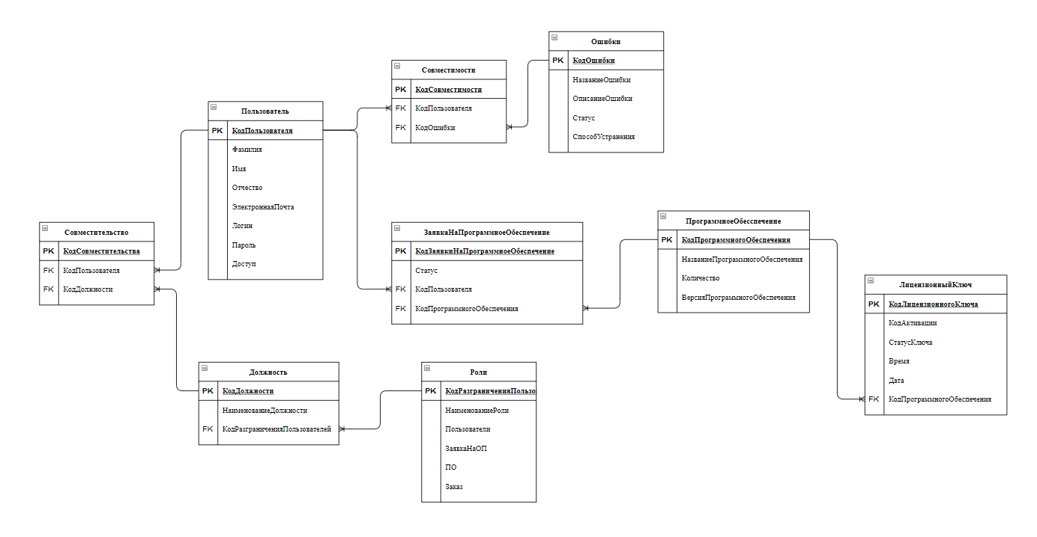
Инфологическая модель данных
9
Notes:
Основным назначением любого программного продукта…

Slide 9


Роли в программном обеспечении
Студент
Преподаватель
Администратор

Slide 10

Информация для выдачи лицензионного ключа
Программное
обеспечение
Клиенты (студенты, преподаватели)
Лицензионные ключи

Slide 11

Уменьшение времени подачи заявки
После внедрения разработанной системы уменьшится время подачи заявок благодаря автоматизации данного процесса.

Slide 12
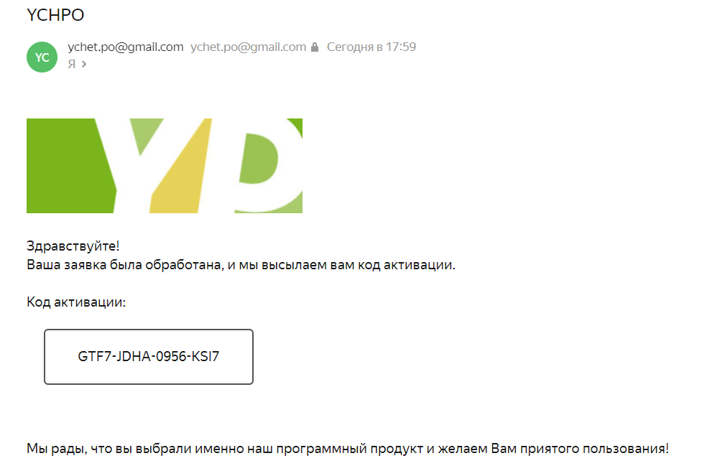



Автоматическая отправка лицензионных ключей
Отправка лицензионных ключей осуществляется при помощи

Slide 13
Разработка
В программе реализовано следующее:
Шифрование данных – с помощью библиотеки
Отправка писем на почту с помощью
Создание отчетов в виде файла word с помощью

Slide 14
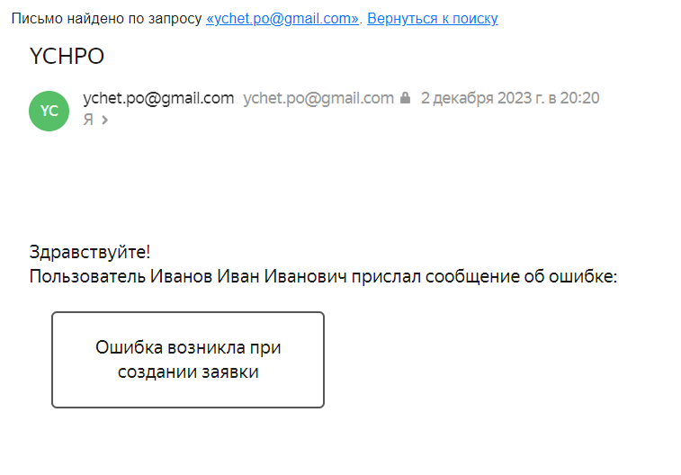
Ошибки

Slide 15
Экономика

Slide 16
Был проведен анализ предметной области для выявления бизнес-процессов;
Проведен анализ предметной области для выявления бизнес-процессов;
Проанализирован процесс выдачи лицензионных ключей и выявлены основные проблемные зоны процесса выдачи лицензионных ключей;
Сформированы необходимые функциональные требования к будущей ИС;
Проанализированы базы данных - БД и средства разработки для будущей ИС;
Созданы модель данных на физическом и логическом уровне;
Разработан программный продукт;
Оценена целесообразность разработки и ее себестоимость.
10

